Slide 1
Maio Amarelo
Campanha 2022/2023

Slide 2
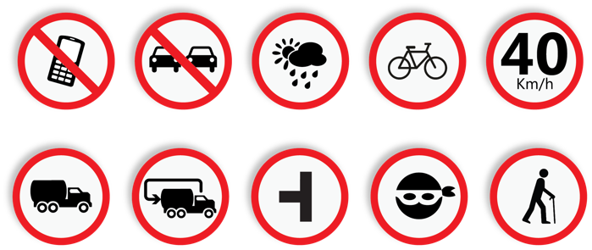
Plano de
Comunicação

Slide 3
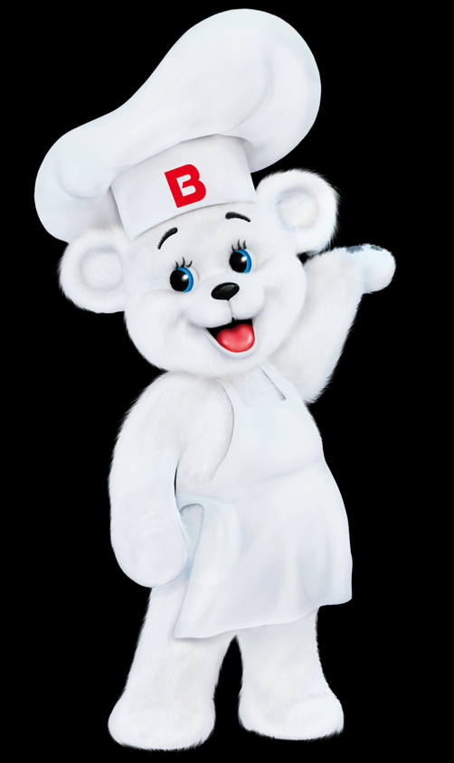
Objetivos
Aproveitar o Movimento Nacional Maio Amarelo para enfatizar a importância do trânsito seguro entre os colaboradores da Bimbo do Brasil.
Relembrar dicas importantes de direção defensiva, a serem utilizadas por todos os colaboradores, motoristas e pedestres.
Premiar os ganhadores da quinta edição do Concurso Nacional de Segurança Viária e lançar a sexta edição, que tem por objetivo contribuir com a diminuição do Índice de Sinistralidade Viária (ISV).
#NoTrânsitooSentidoéaVida
Data: Movimento Maio Amarelo – de 1º a 31 de Maio
Público-alvo: 100% dos colaboradores da Bimbo do Brasil.

Slide 4
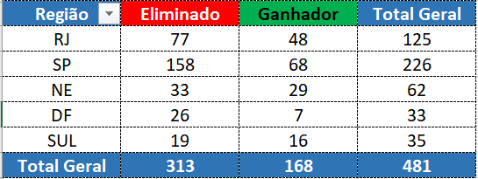
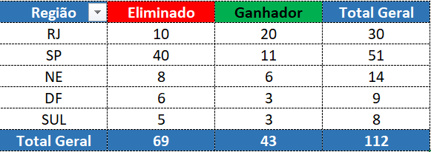
Concurso Nacional de Segurança Viária 22/23
Condutores
Supervisores / Gerentes
130 ganhadores do pelo primeiro ano
211 CONTEMPLADOS NO TOTAL
63 ganhadores do pelo segundo ano
12 ganhadores do pelo terceiro ano
02 ganhadores do pelo quarto ano
04 ganhadores do pelo QUINTO ano

Slide 5
Regulamento do Concurso de Segurança Viária
Inicio: 01/03/2022
Término: 28/02/2023
Critérios para ser ganhador:
Zero Acidente de Trabalho Com Afastamento;
Zero Multa de Transito;
Zero Acidente Viário;
Zero Reclamação no SAC;
Premiação:
1 Cartão de R$ 150,00 – 1º ano como ganhador;
1 Cartão de R$ 175,00 – 2º ano consecutivo como ganhador;
1 Cartão de R$ 200,00 – 3º ano consecutivo como ganhador;
1 Cartão de R$ 225,00 – 4º ano consecutivo como ganhador;
1 Cartão de R$ 250,00 – 5º ano consecutivo como ganhador;
1 Medalha personalizada da Bimbo do Brasil;
Evento de Premiação do CNSV;

Slide 6
Este reconhecimento é concedido a:
Pela participação no Concurso Nacional de Segurança Viária realizado entre 01/03/22 e 28/02/23.
PARABÉNS! Você foi protagonista e fez a diferença, contribuindo para a Cultura de Zero Acidente de Trabalho, Zero Acidente de Trânsito, Zero Multa de Trânsito e Zero Reclamação no SAC da Bimbo do Brasil.
São Paulo, 02 de Maio de 2023

Slide 8
Concurso Nacional de Segurança Viária 22/23
63 ganhadores
02 ganhadores
Anderson Felix
Anderson Felix
130 ganhadores
12 ganhadores
04 ganhadores
Anderson Felix
Anderson Felix
Anderson Felix

Slide 9
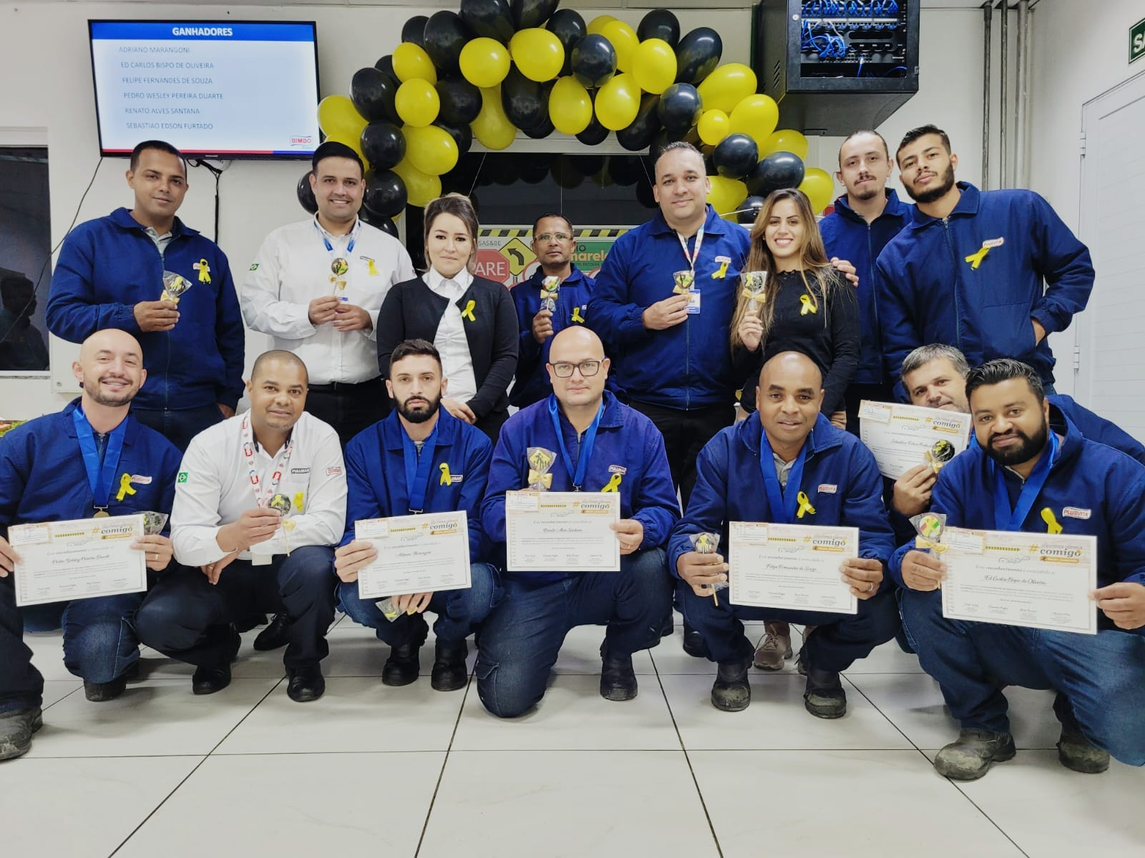
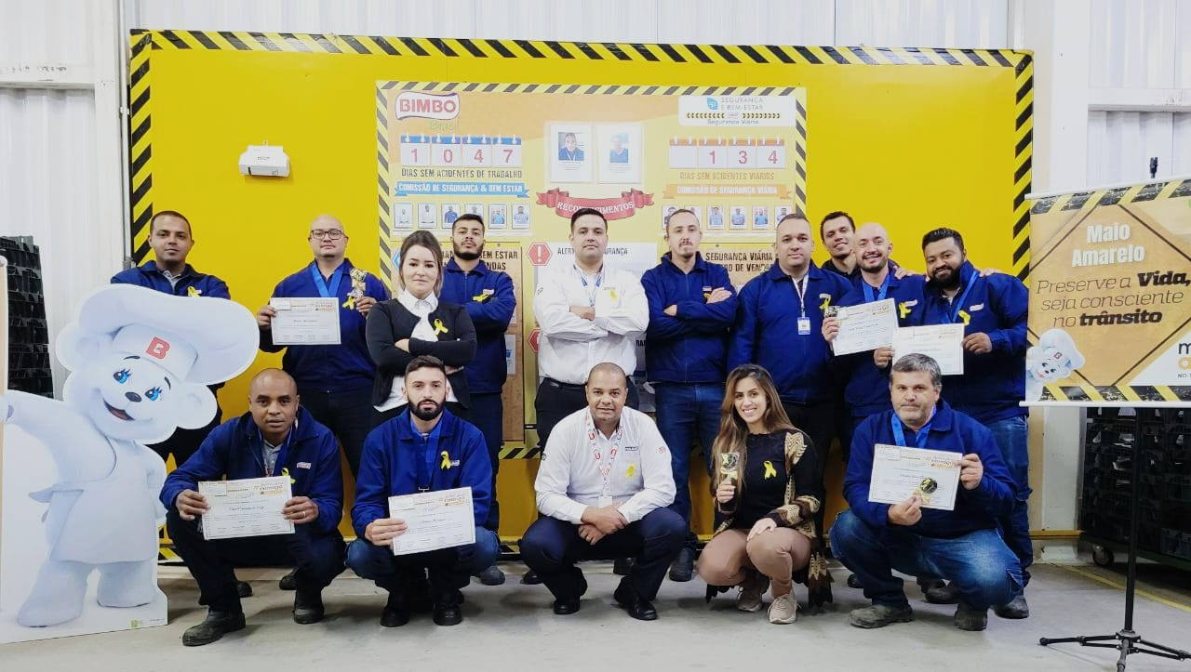
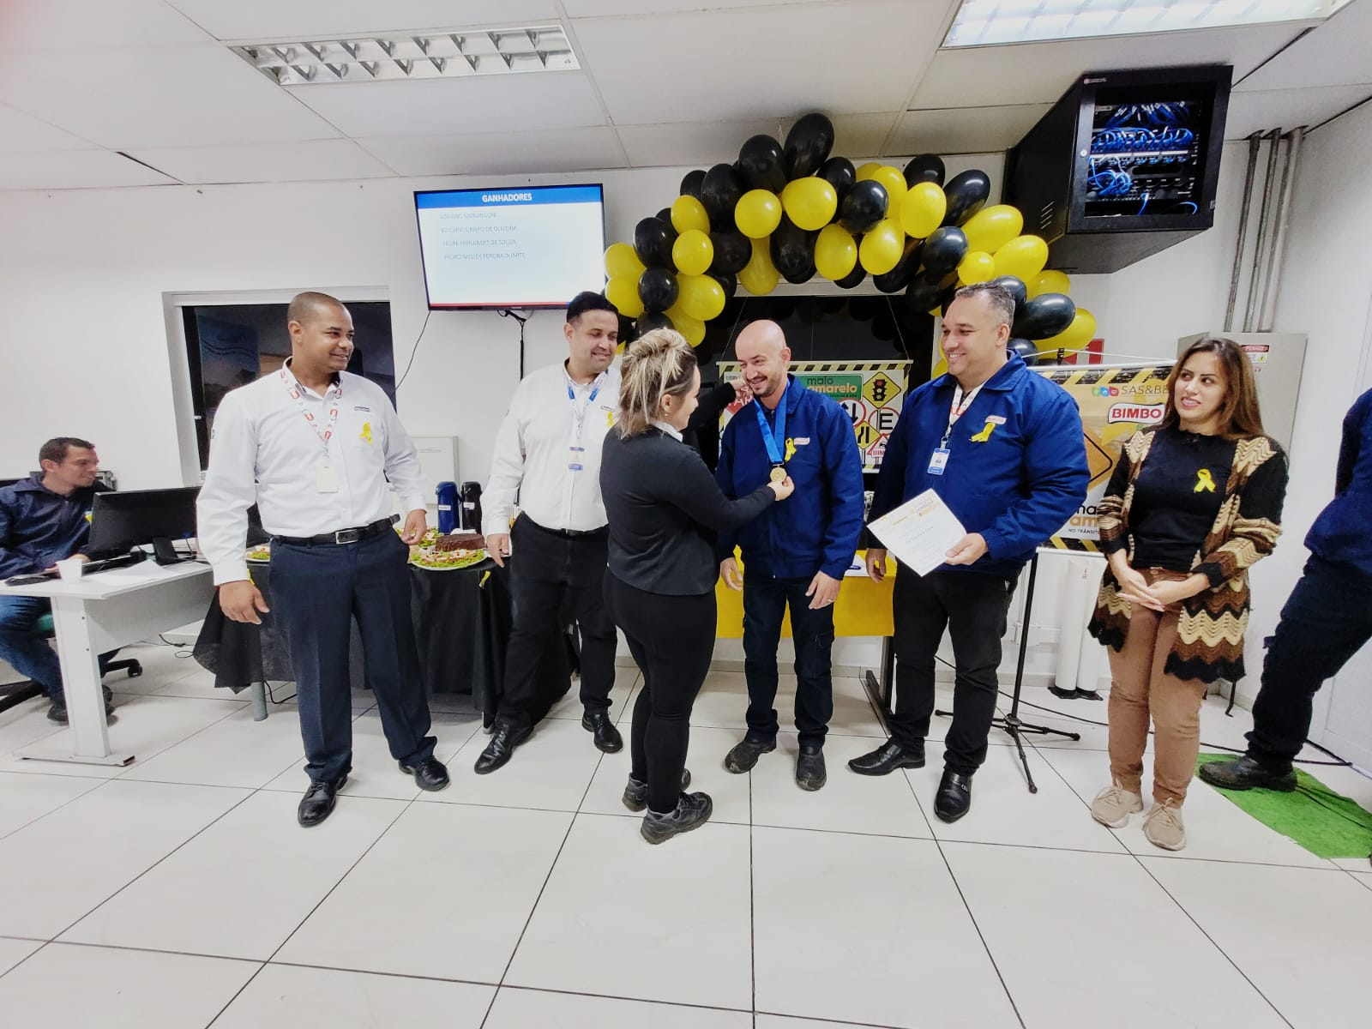
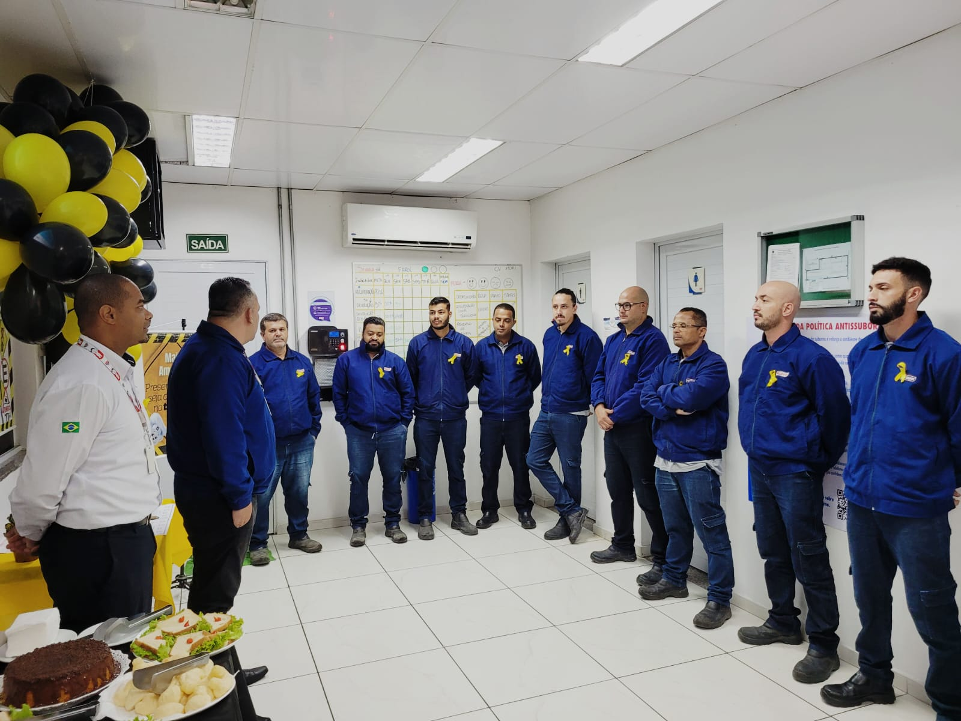
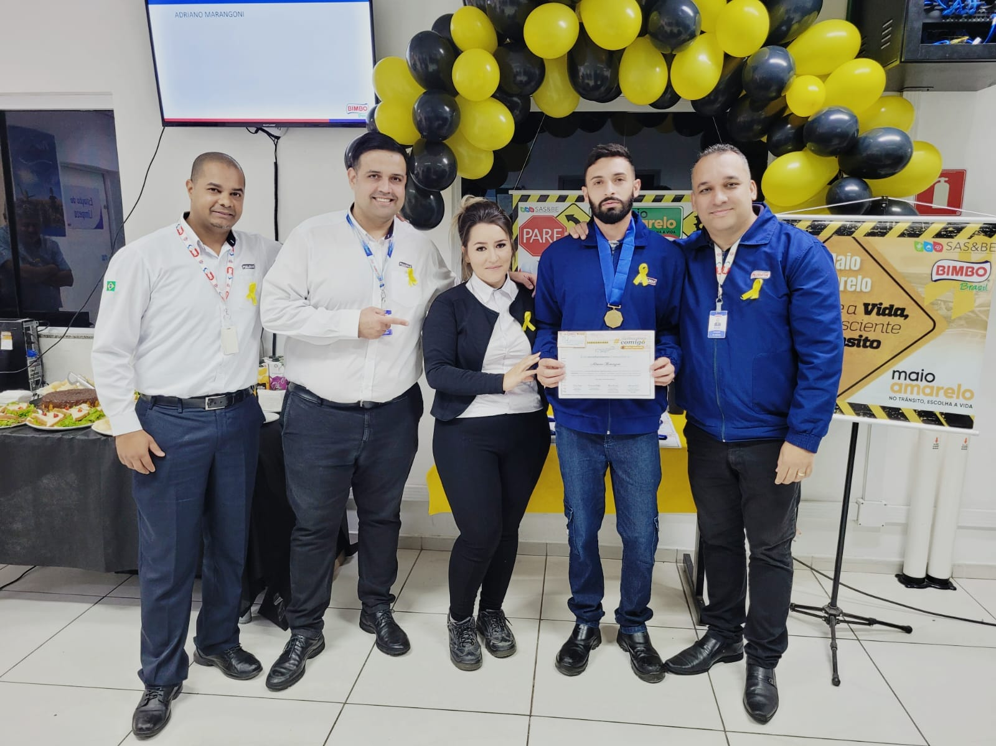
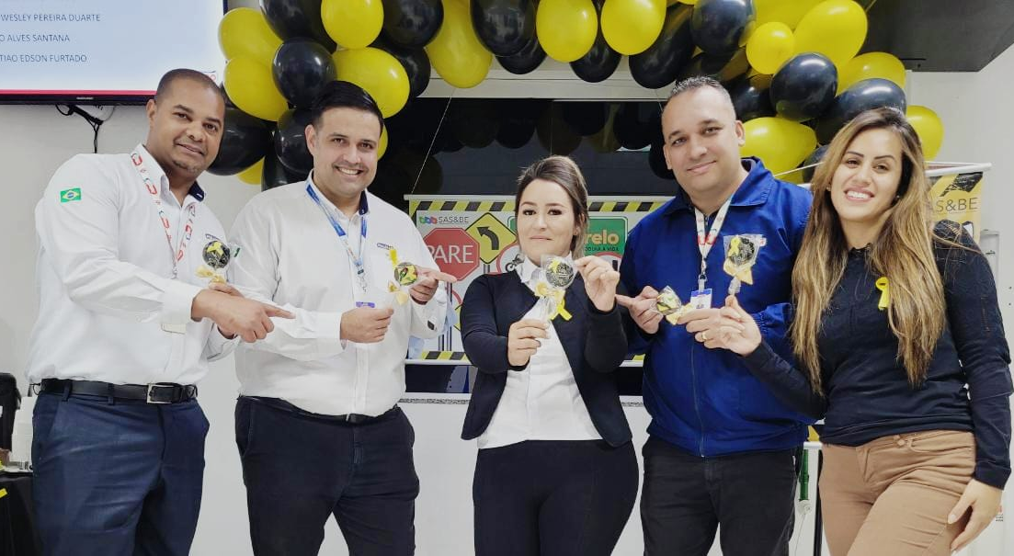
Concurso Nacional de Segurança Viária 22/23 Centro de Vendas Mogi das Cruzes (SP)

Slide 10
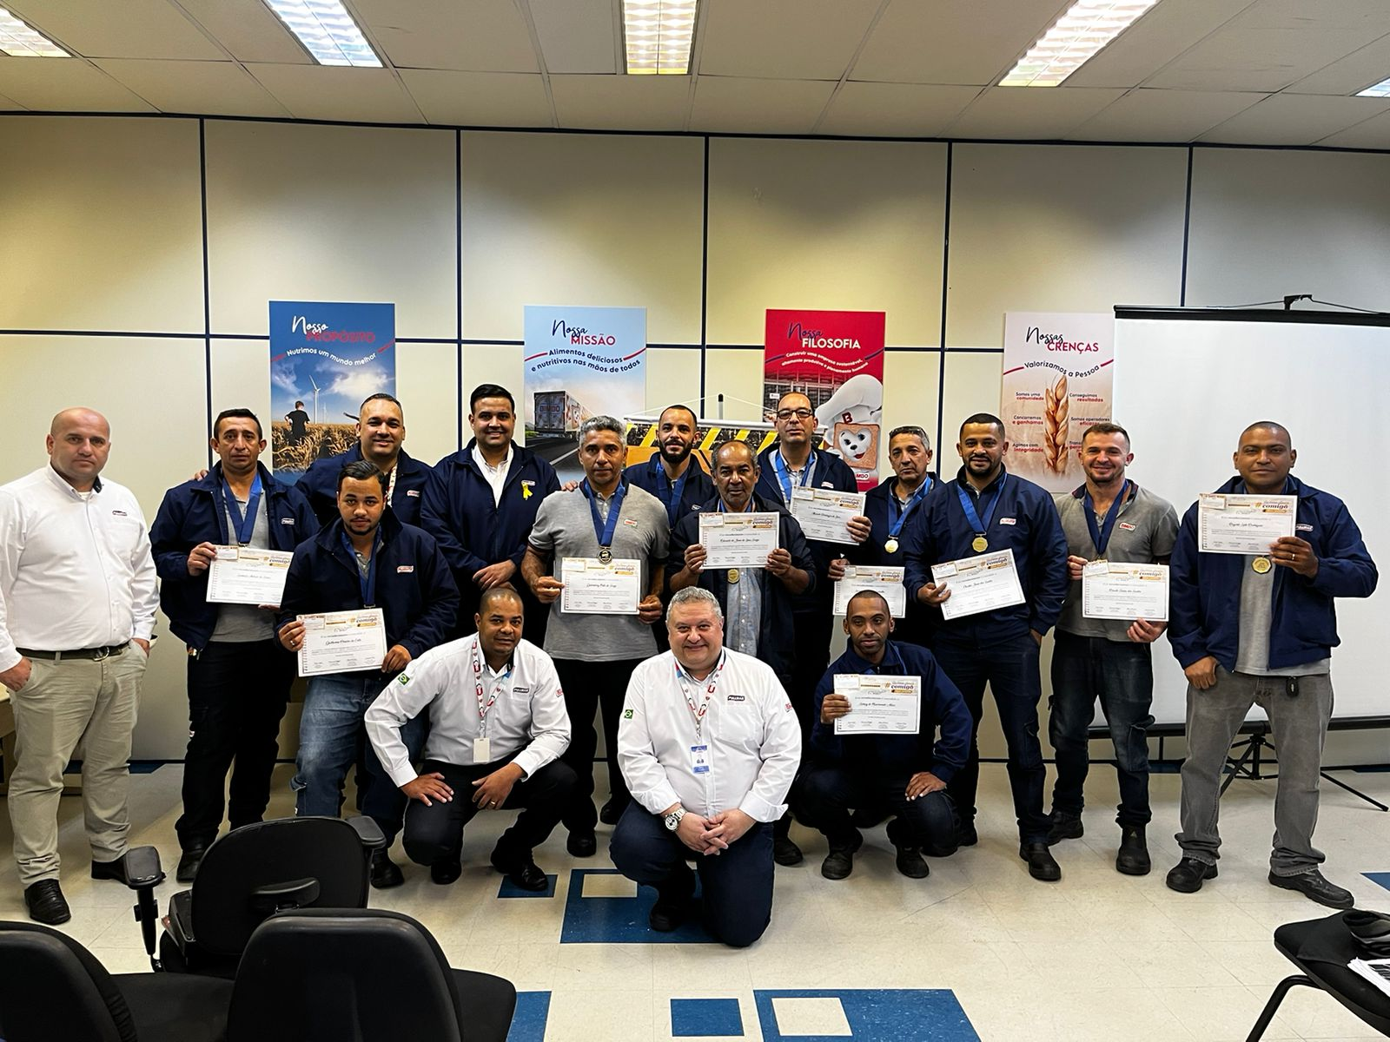
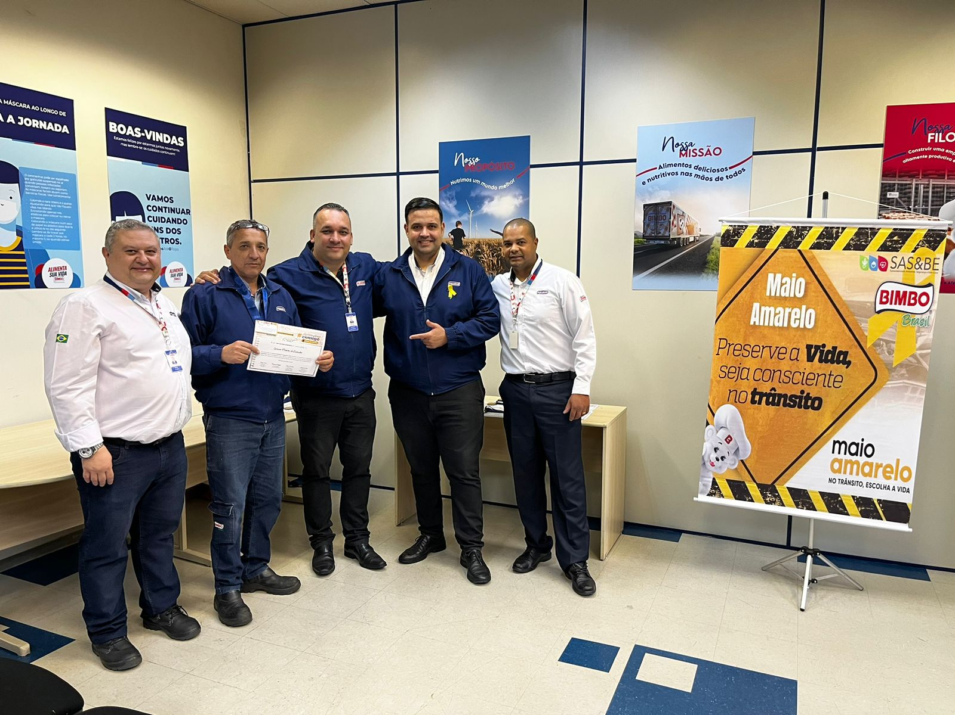
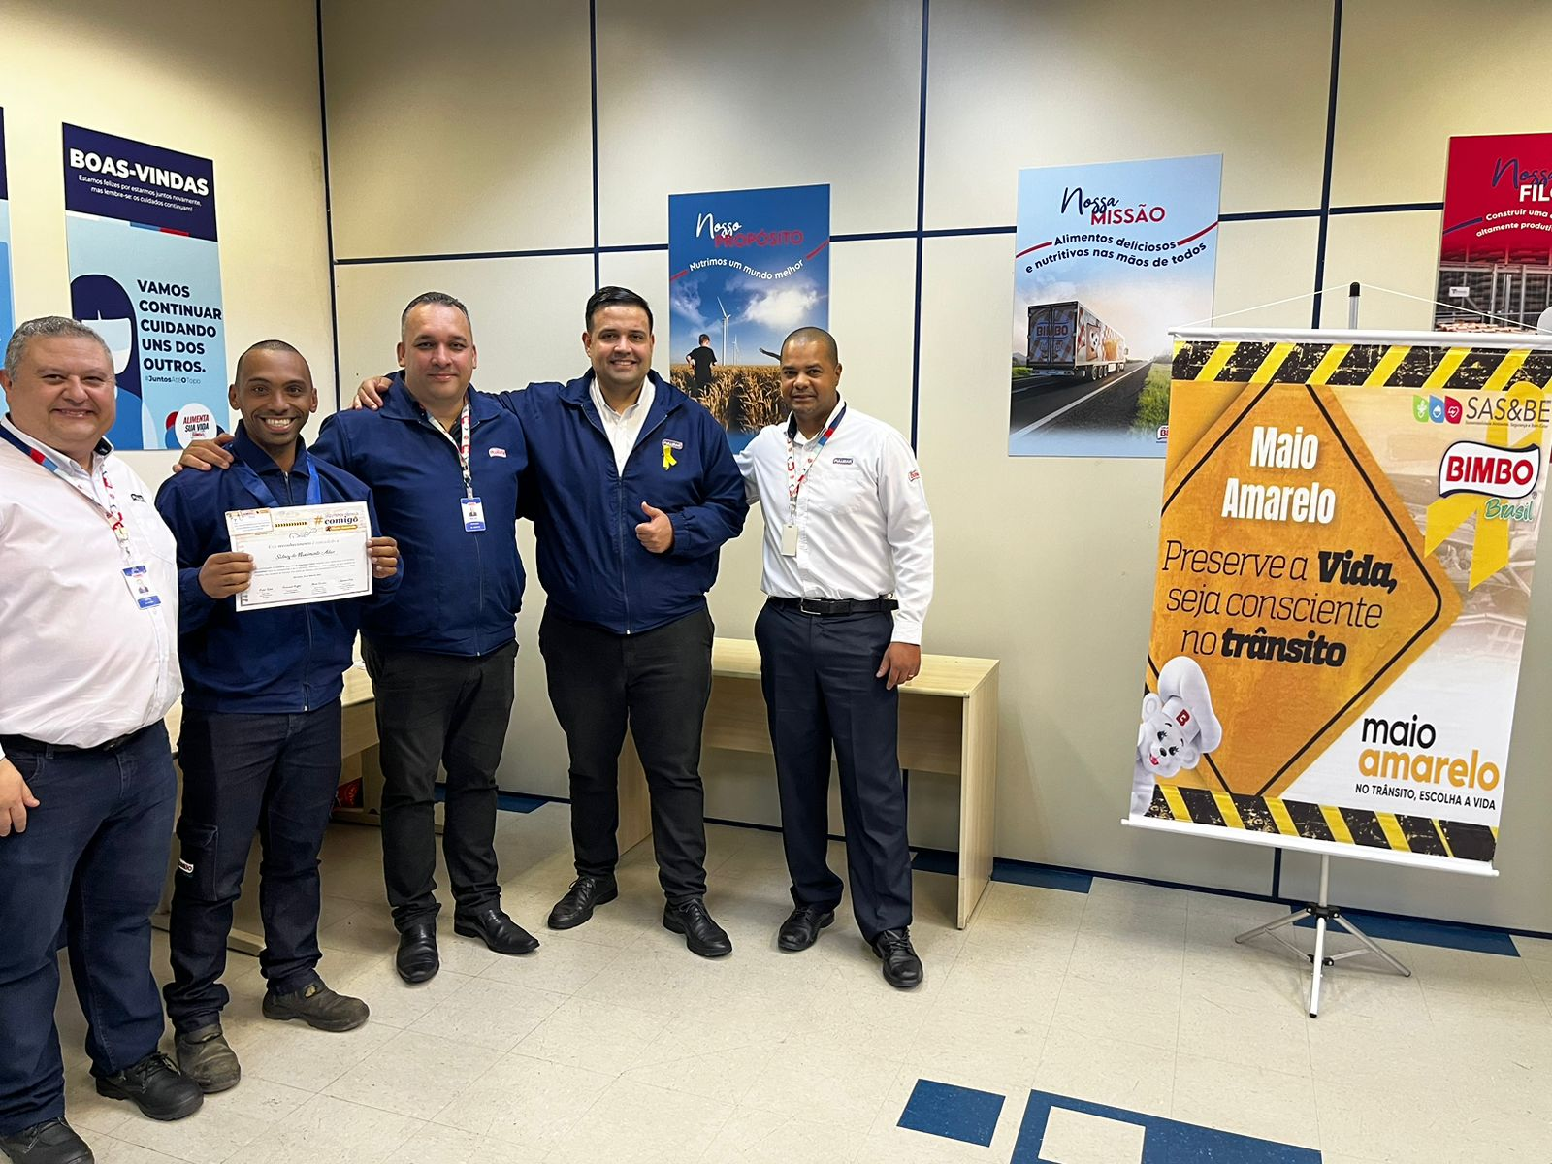
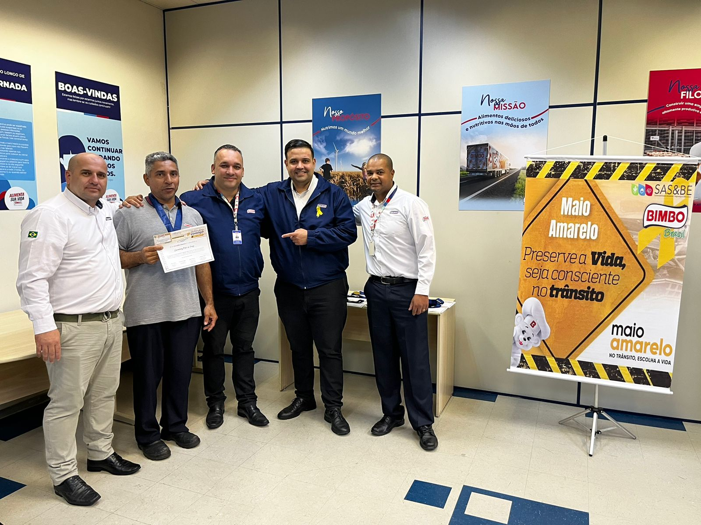
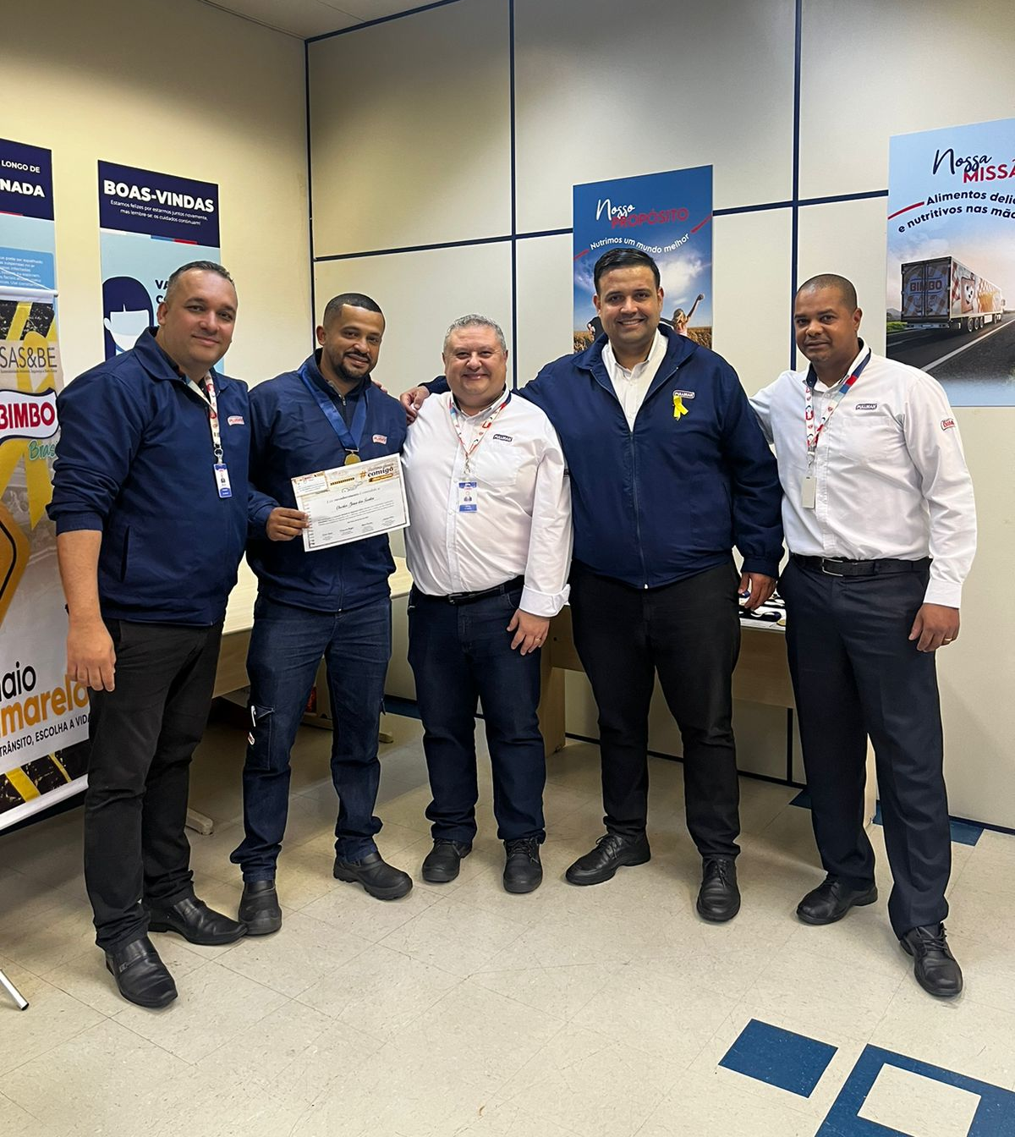
Concurso Nacional de Segurança Viária 22/23 Centro de Vendas Santo André (SP)

Slide 11
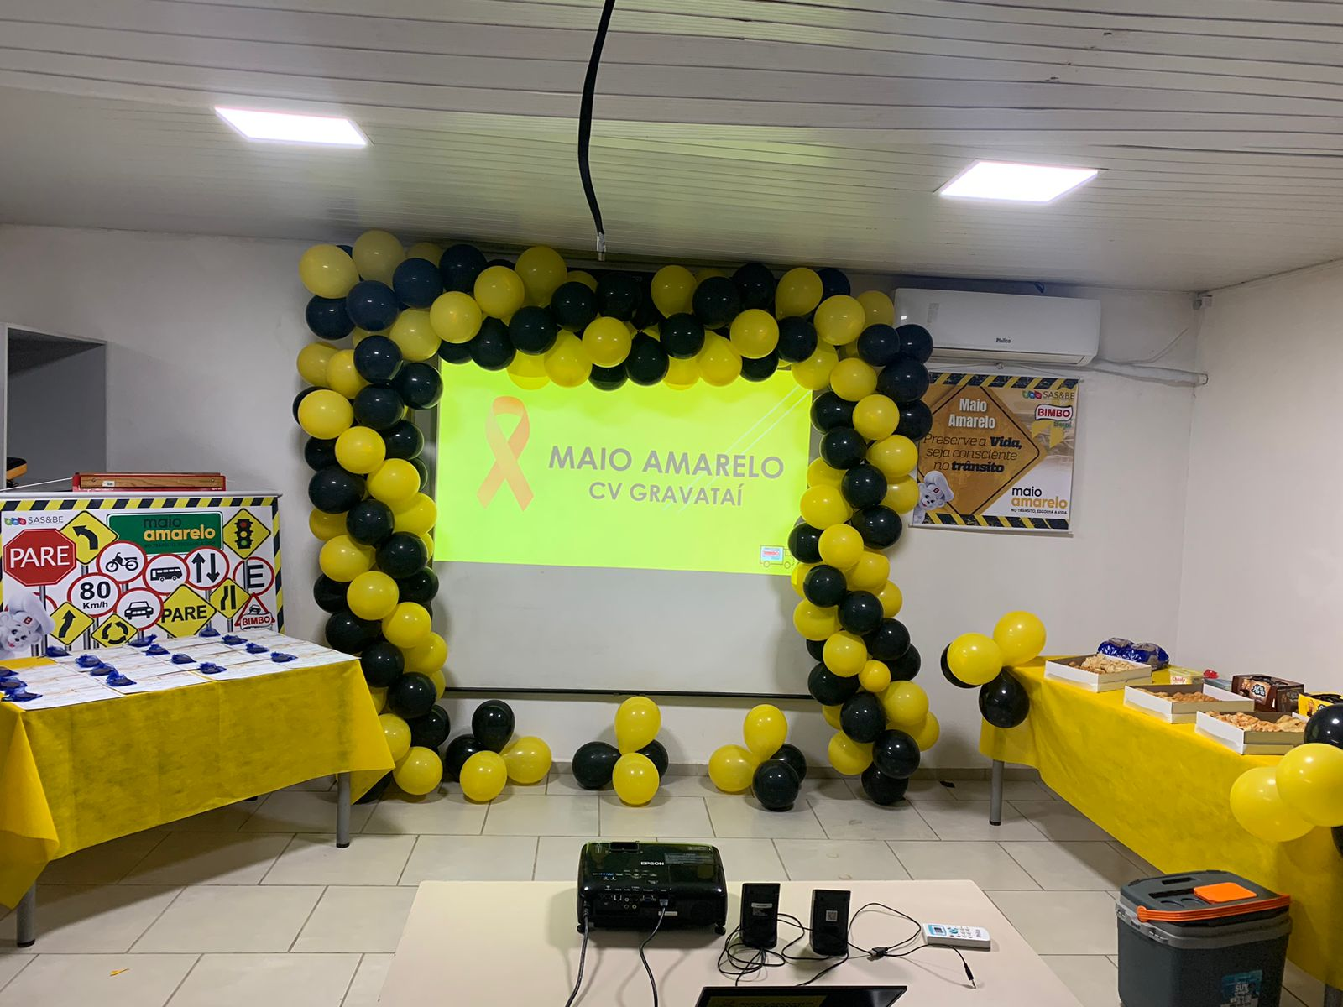
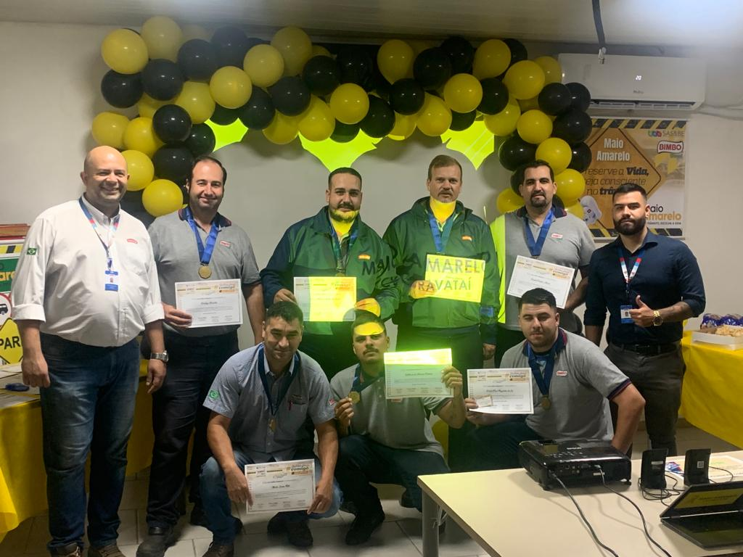
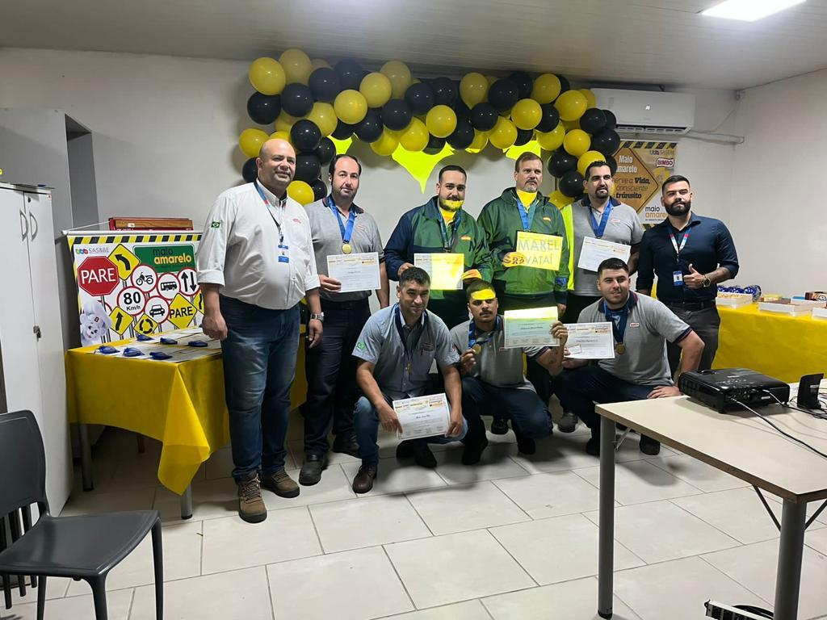
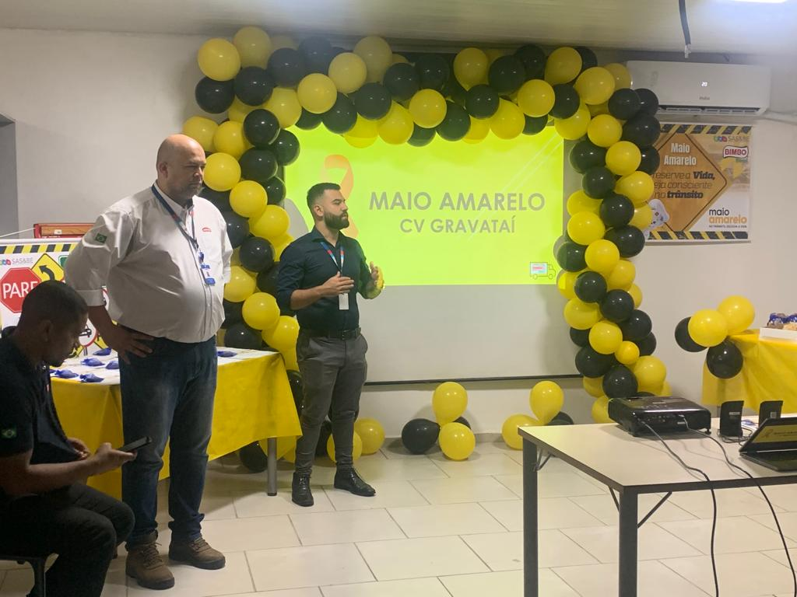
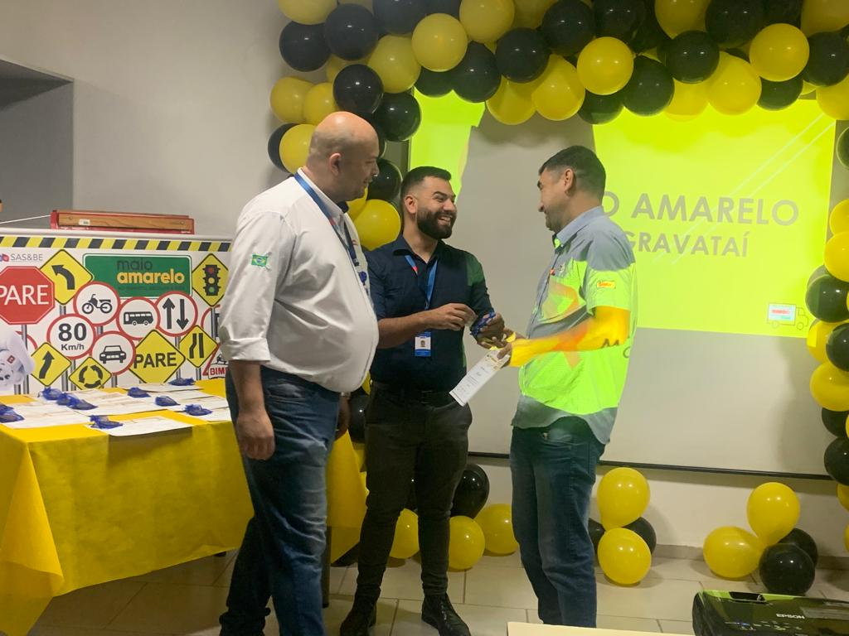
Concurso Nacional de Segurança Viária 22/23 Centro de Vendas Gravataí (RS)

Slide 12
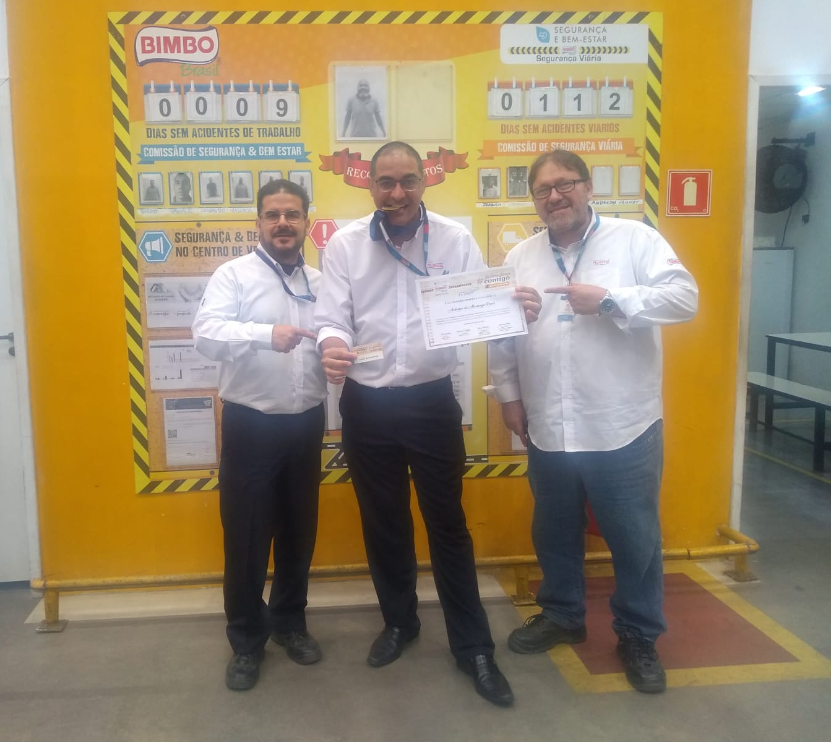
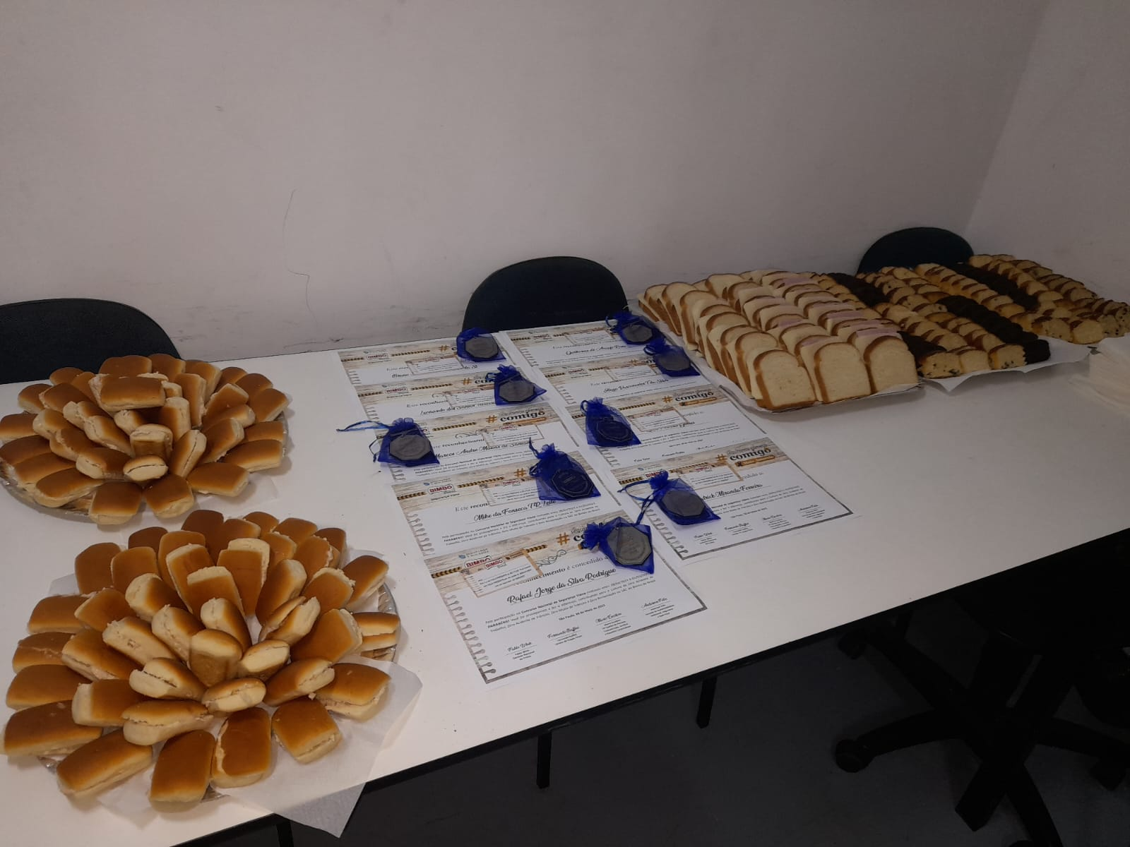
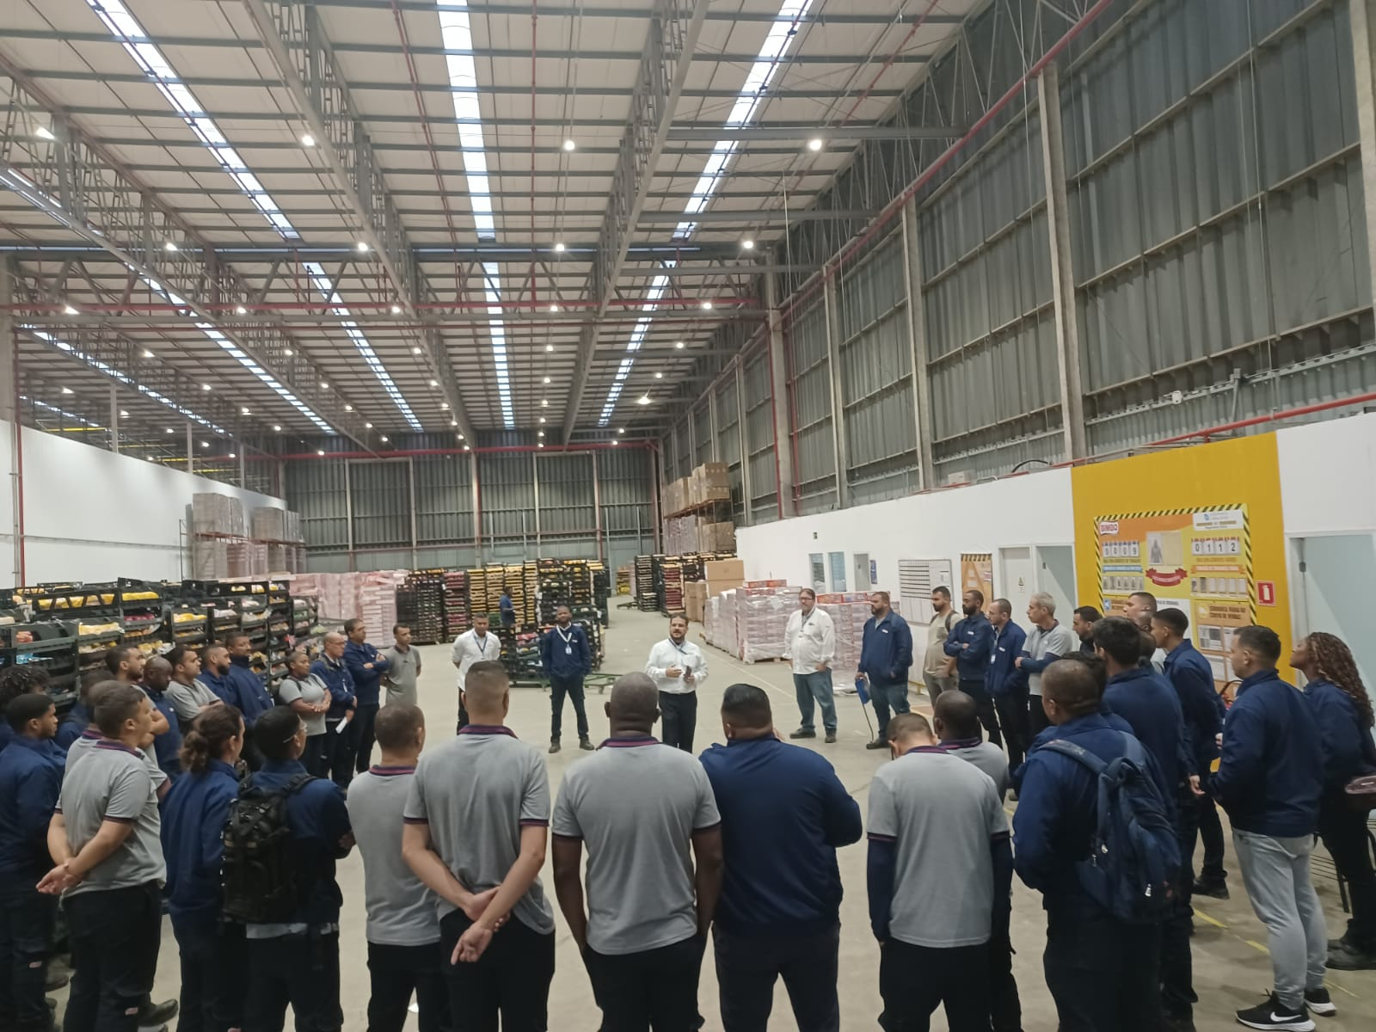
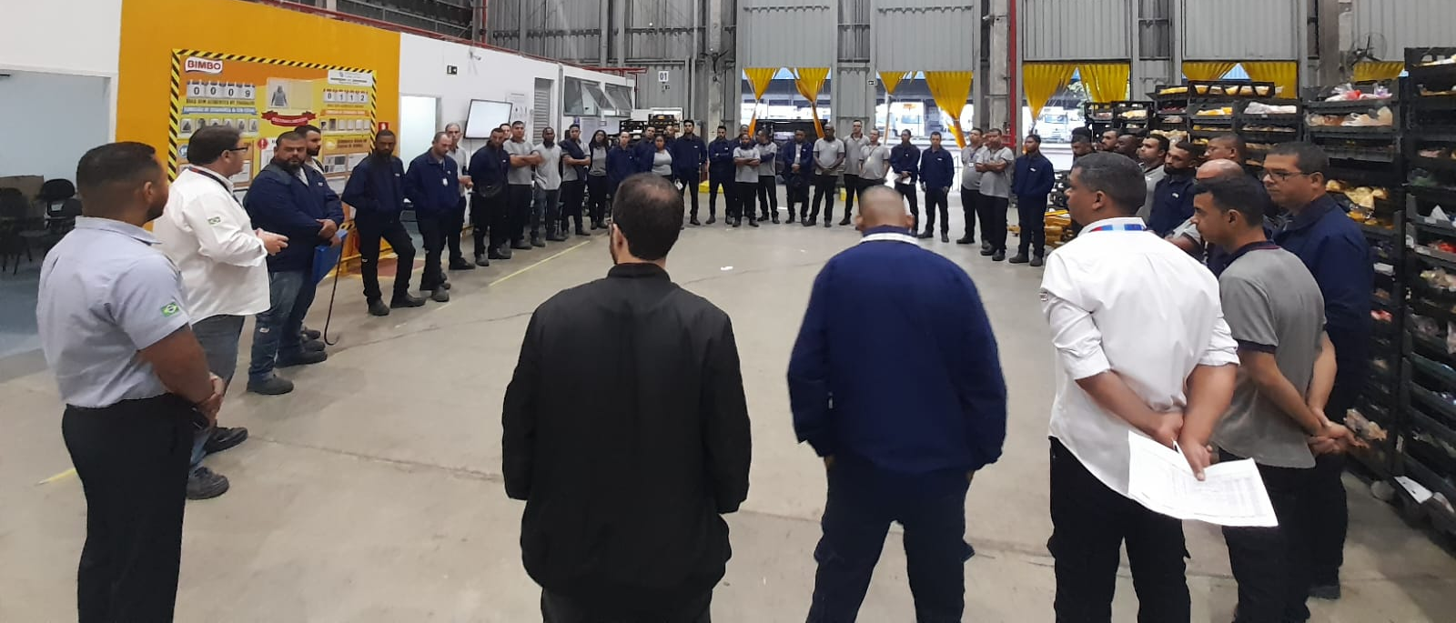
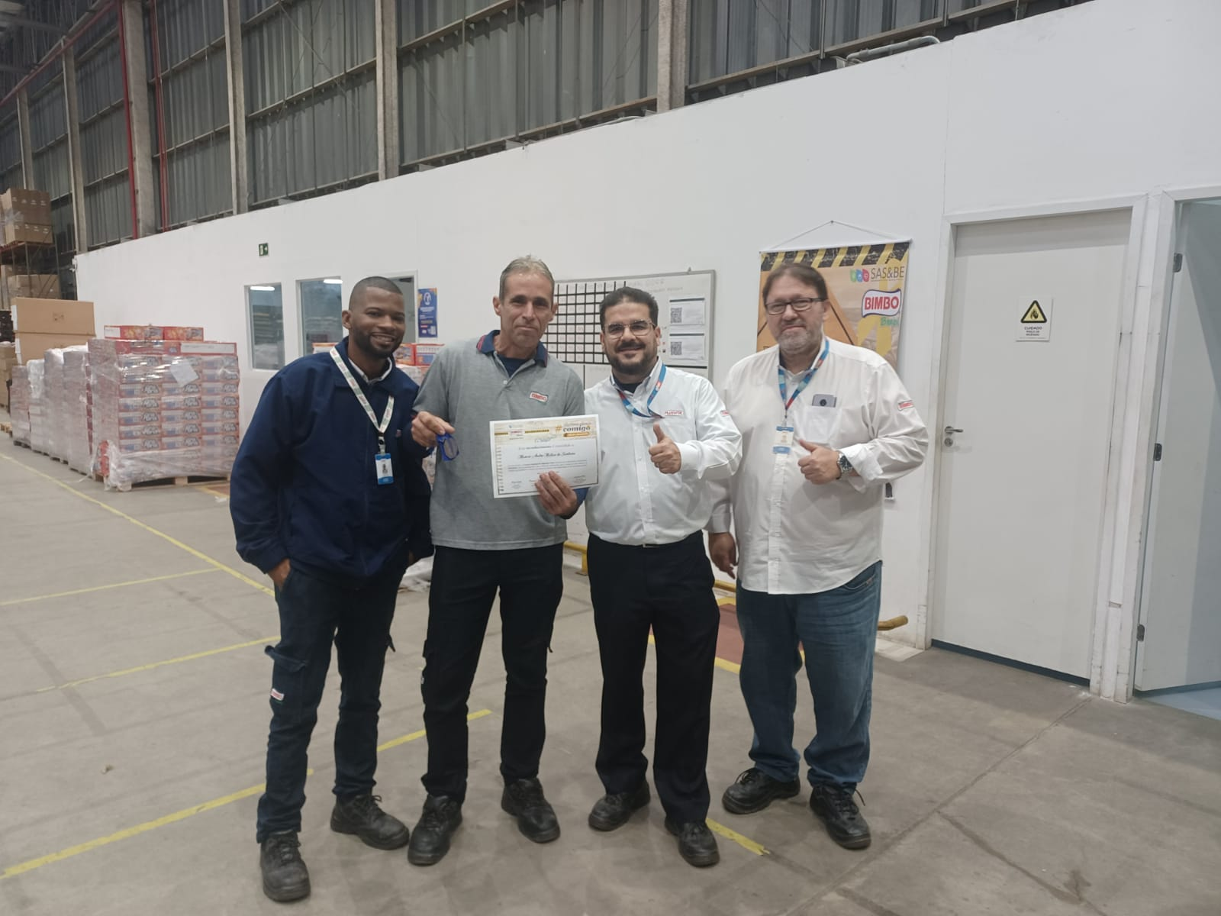
Concurso Nacional de Segurança Viária 22/23 Centro de Vendas Pavuna (RJ)

Slide 13
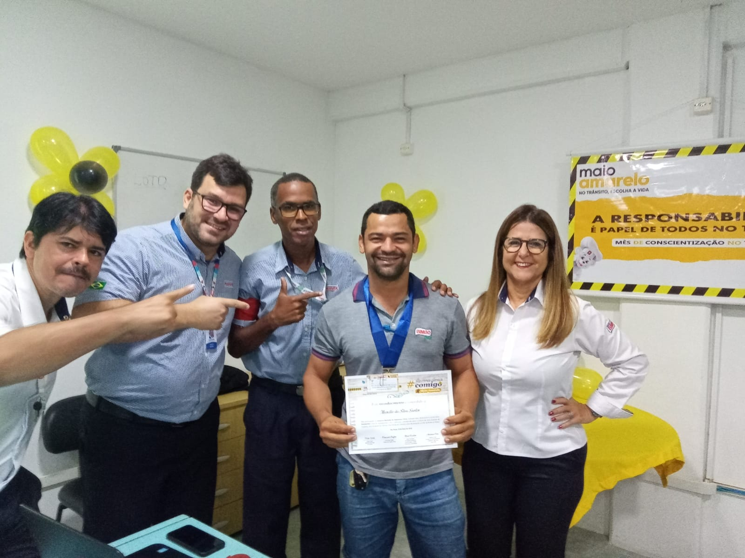
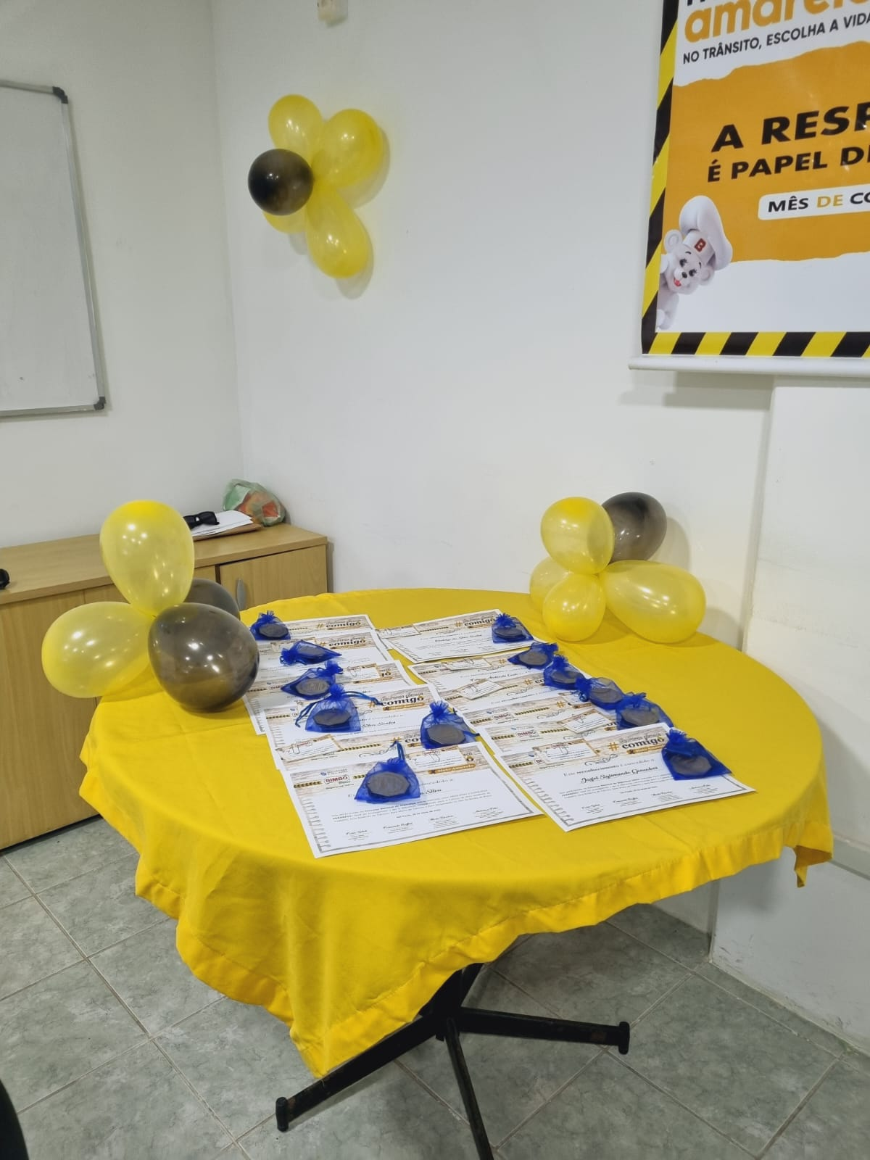
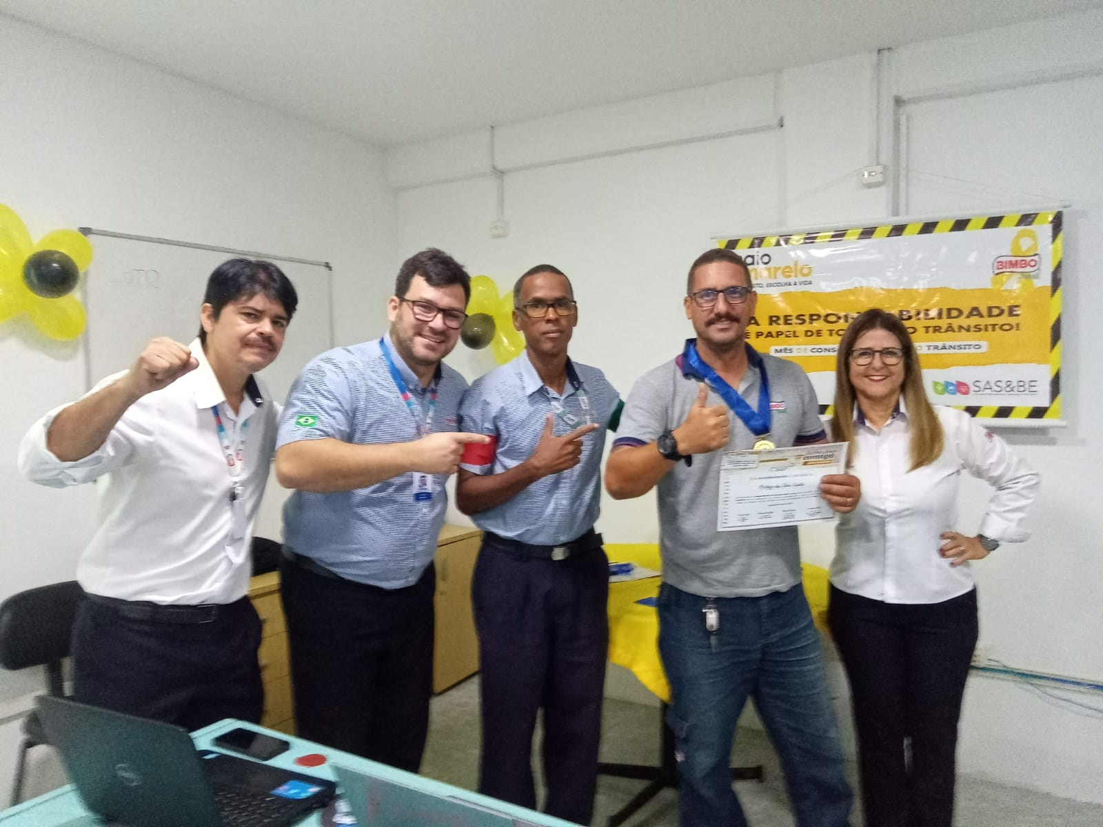
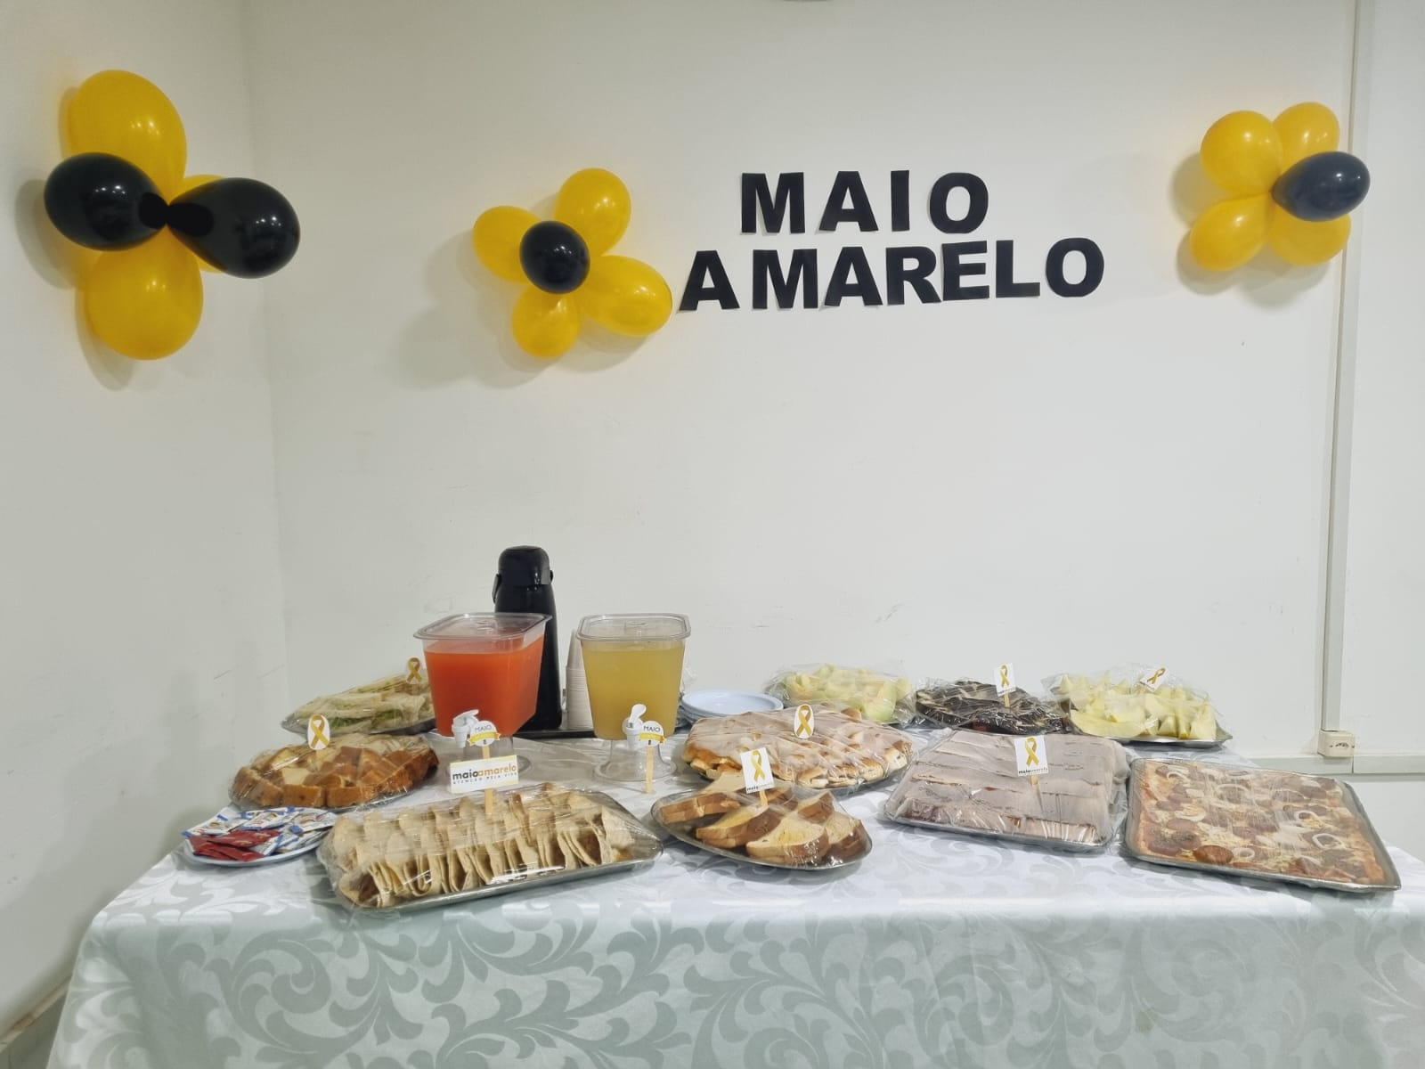
Concurso Nacional de Segurança Viária 22/23 Centro de Vendas Jaboatão (PE)

Slide 14
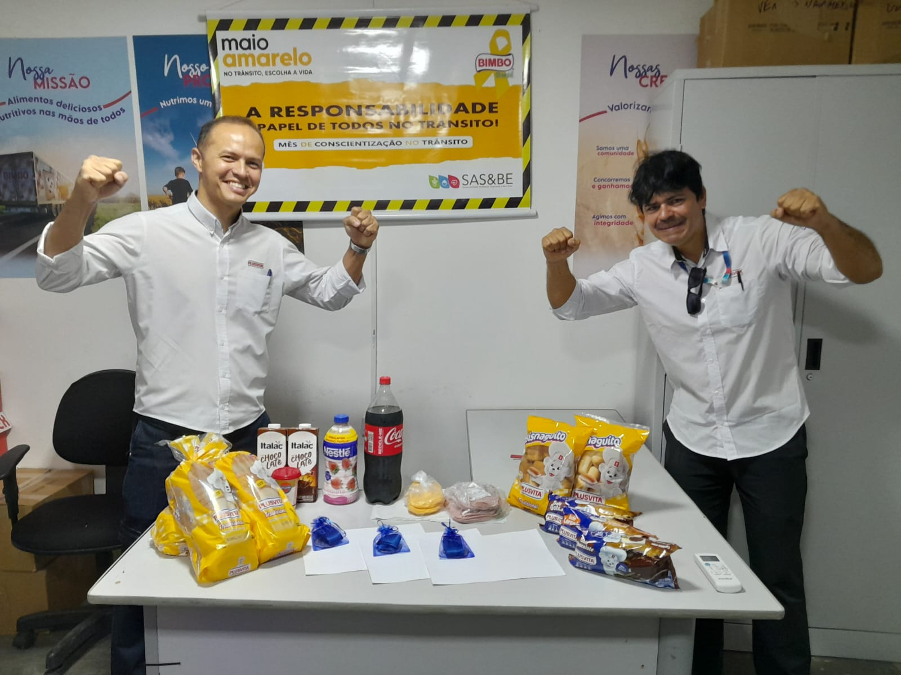
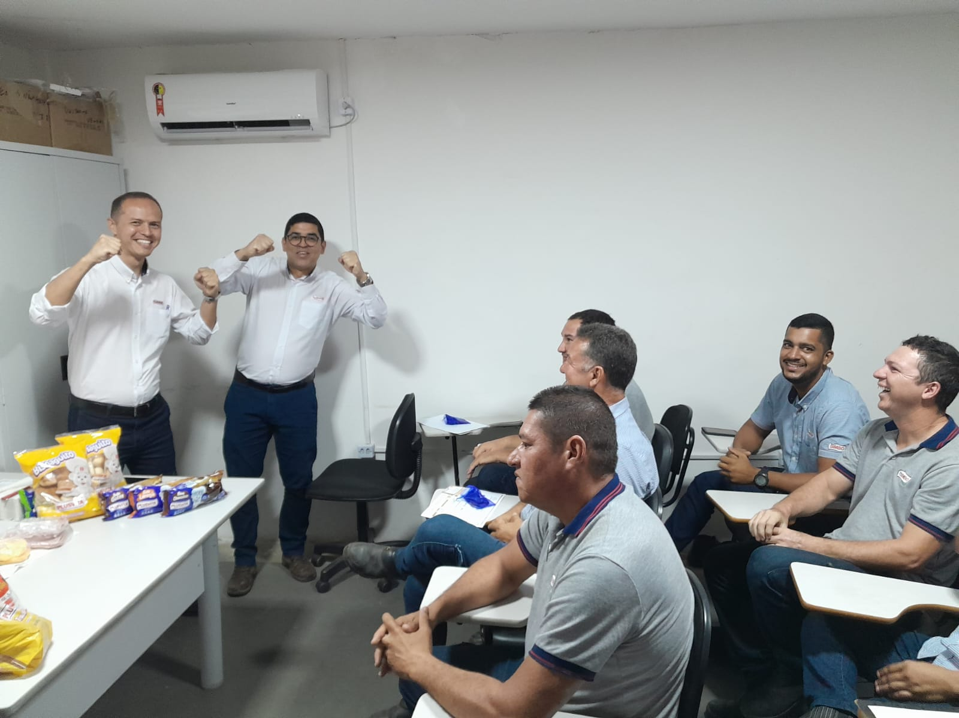
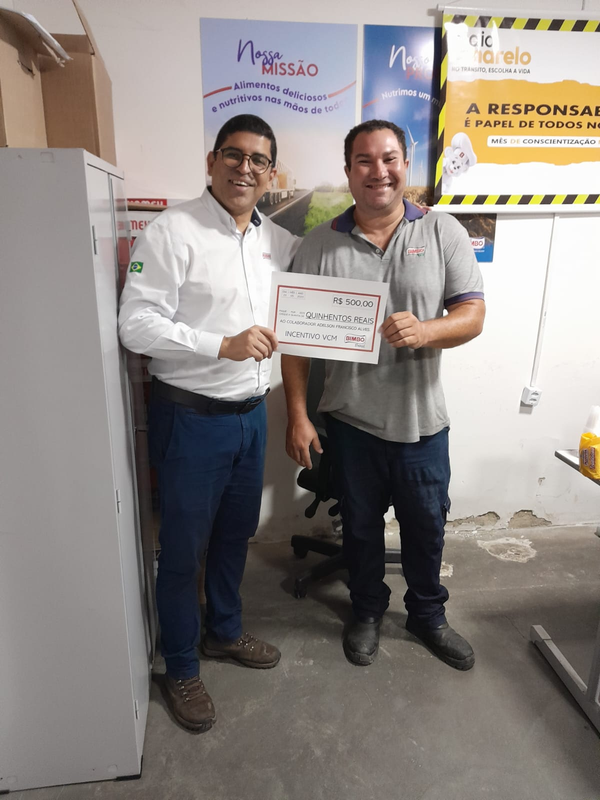
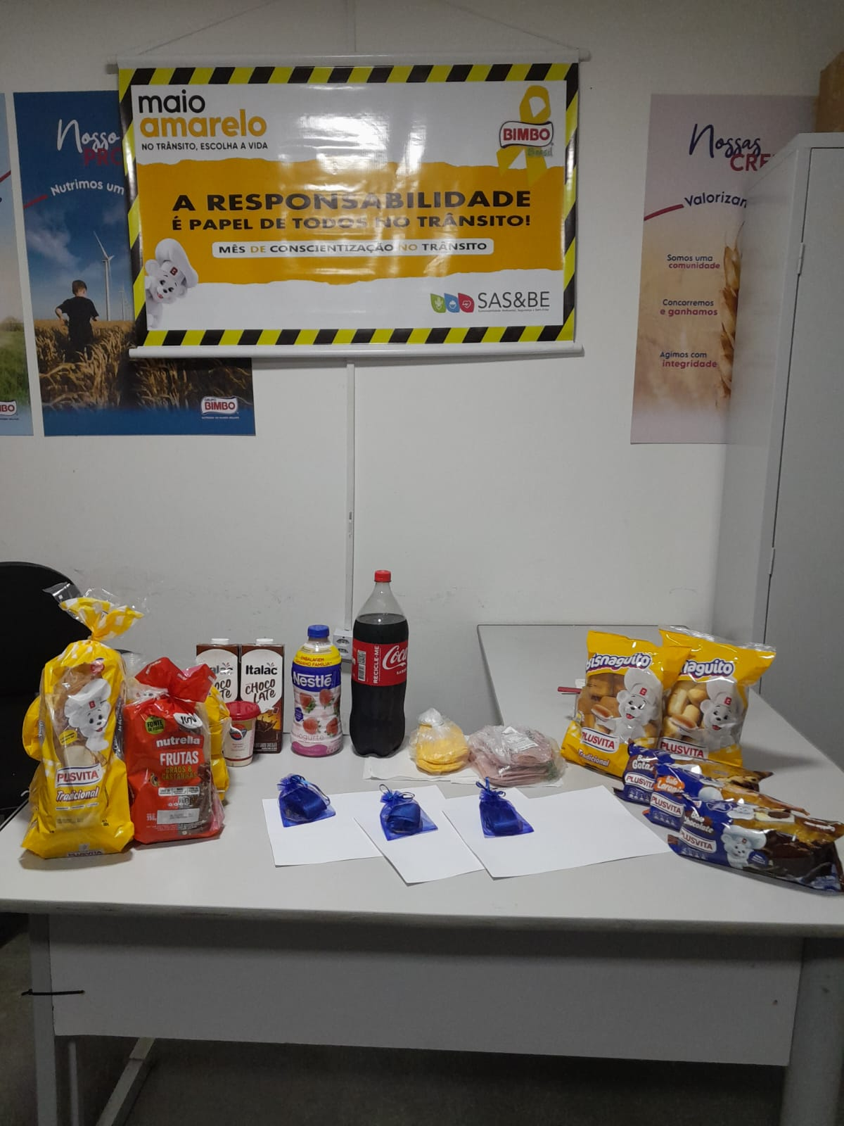
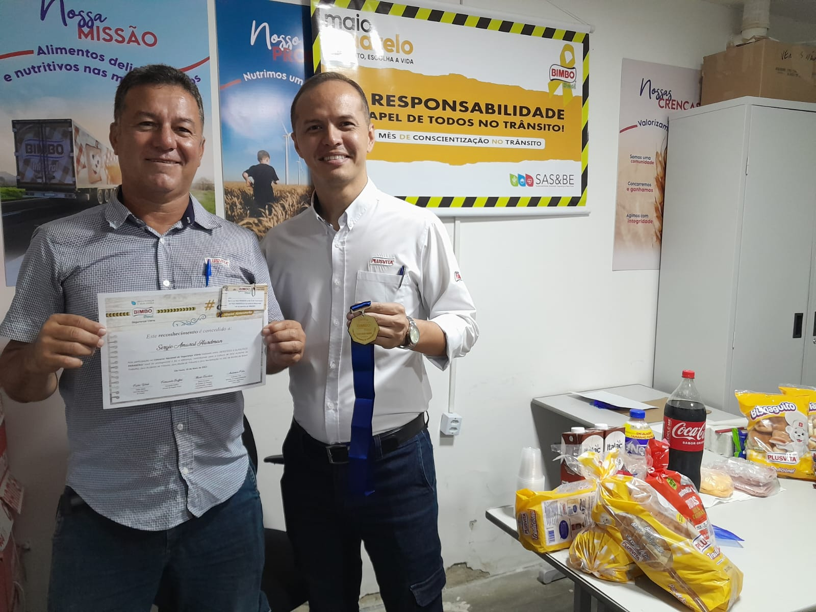
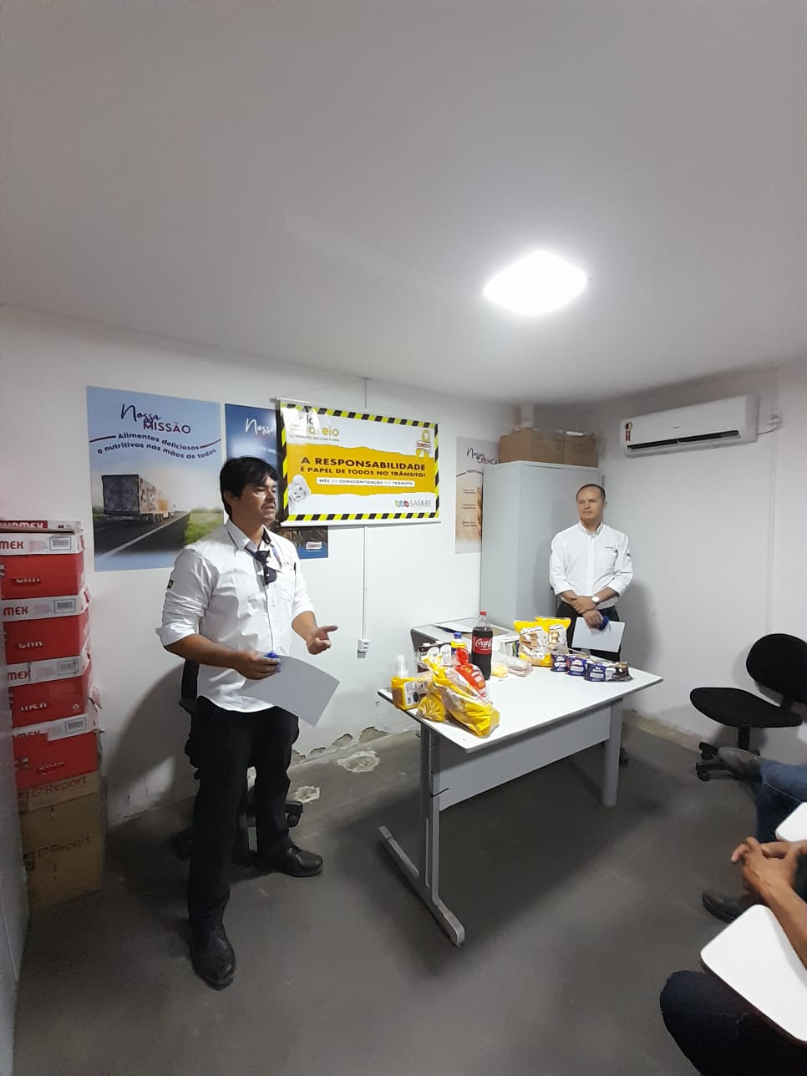
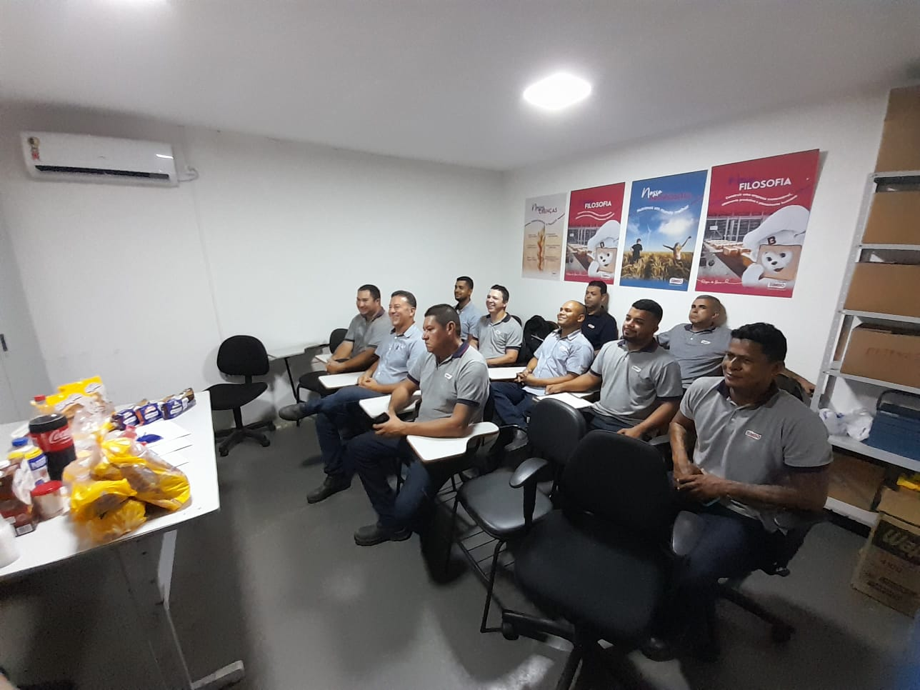
Concurso Nacional de Segurança Viária 22/23 Centro de Vendas João Pessoa (PB)

Slide 15
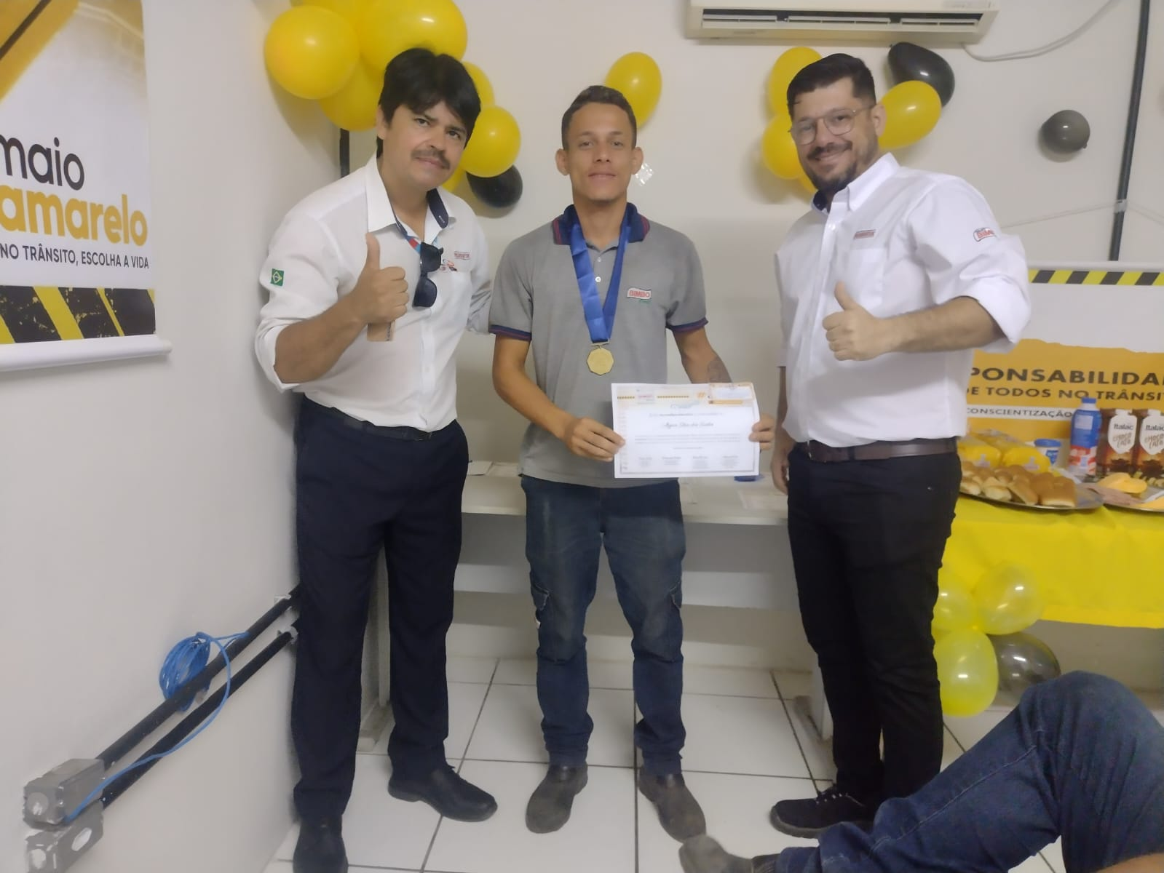
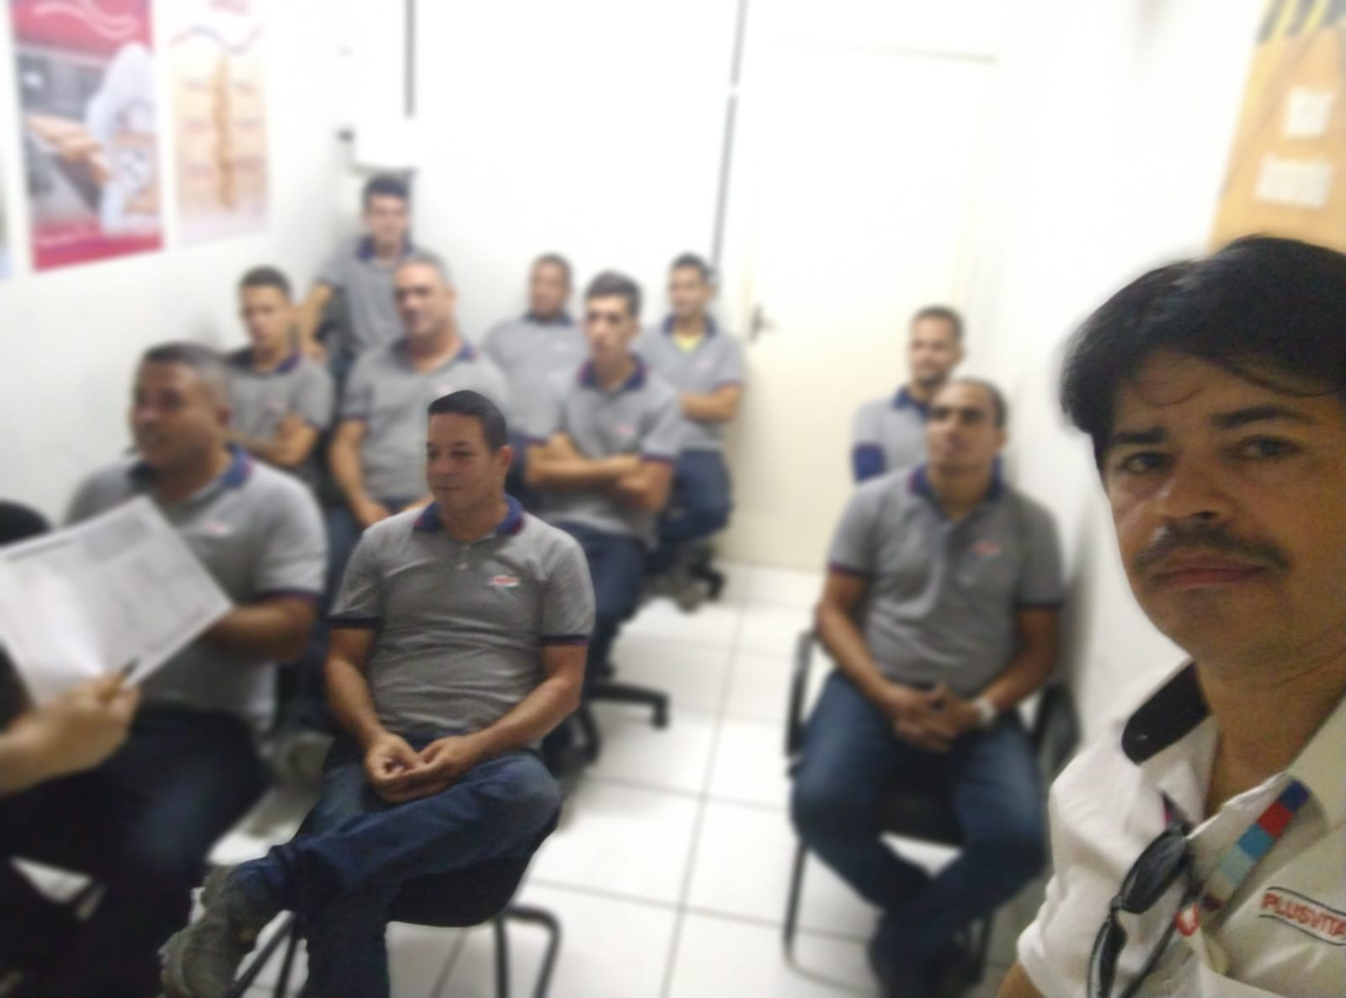
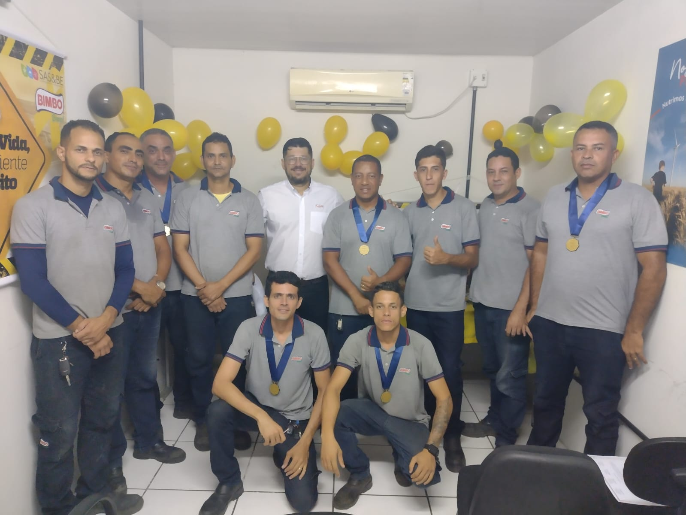
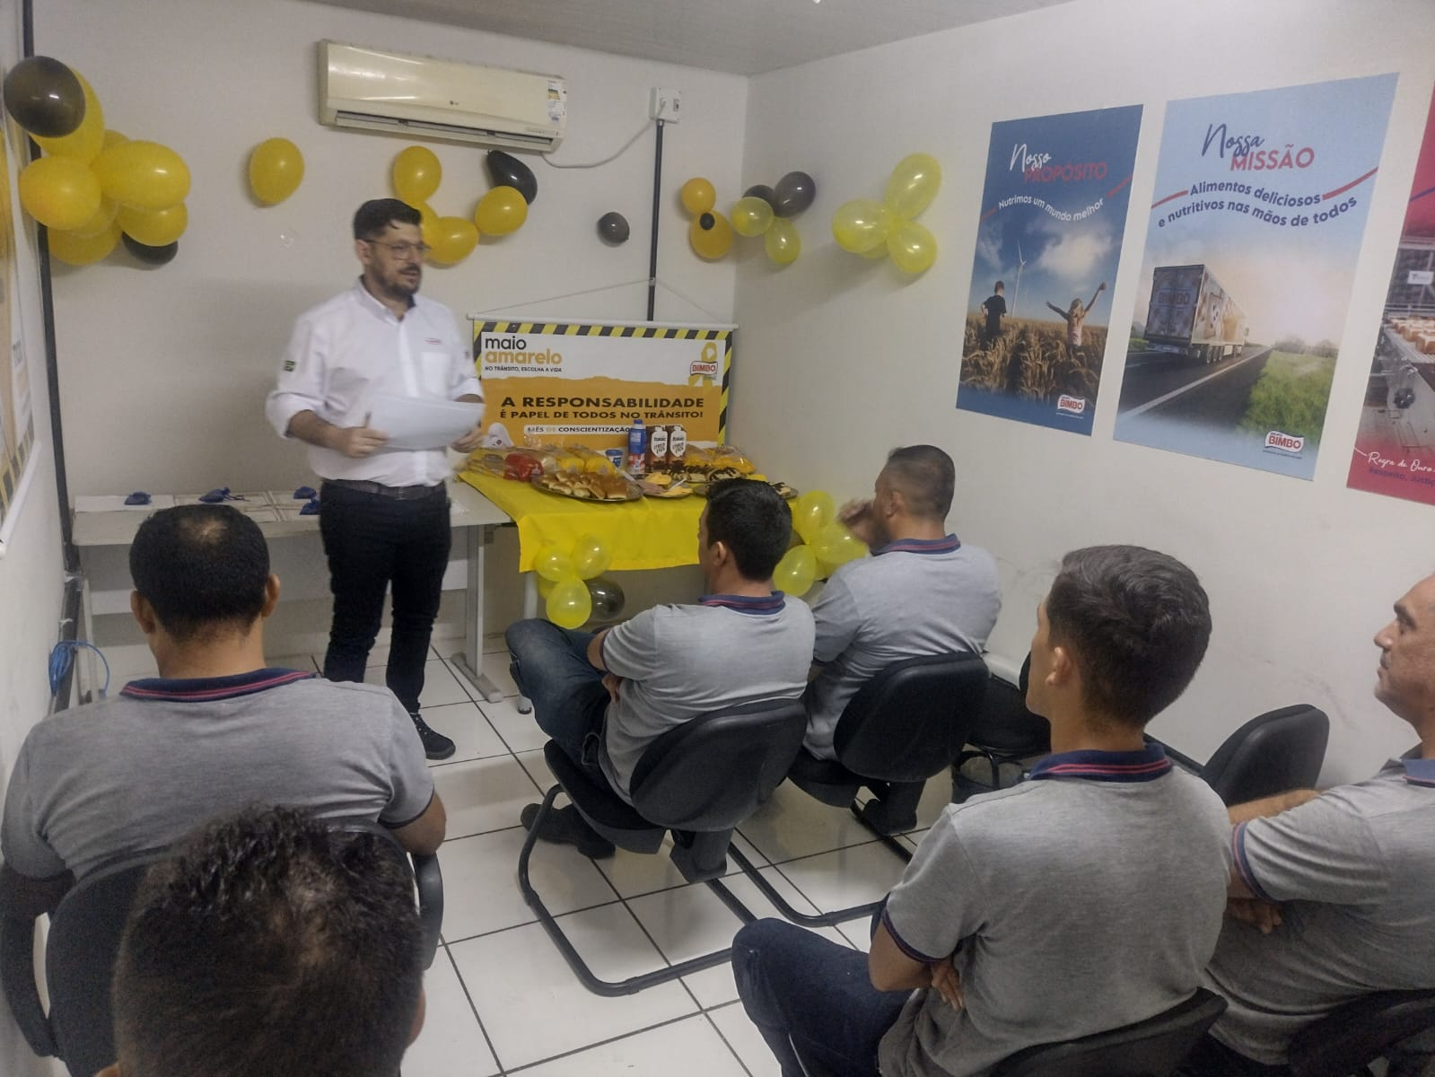
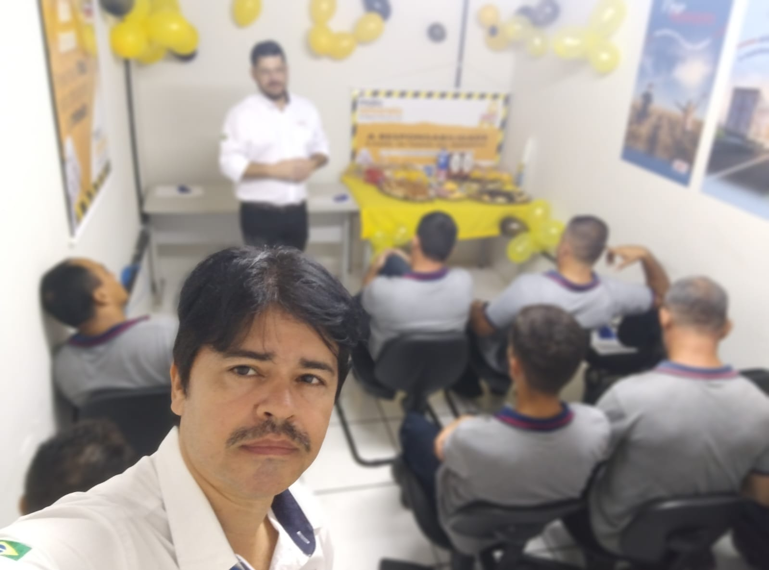
Concurso Nacional de Segurança Viária 22/23 Centro de Vendas Igarassu(PE)

